Slide 1
德州市科技文献共享服务平台操作说明

Slide 2
实现功能
1
统一门户服务
实现了集资源、服务、信息等一体化的统一门户系统
实现了本单位现有资源的一站式元数据检索
提供多种原文获取方式，帮忙读者获取到全文
2
一站式检索获取服务
3
完善的引证分析
平台具备完善的引证分析，实现期刊、学位、会议等文献类型之间的立体引用
4
分析挖掘服务
提供了深达知识内在关系的知识挖掘和情报分析功能

Slide 3
1
统一门户服务

Slide 4
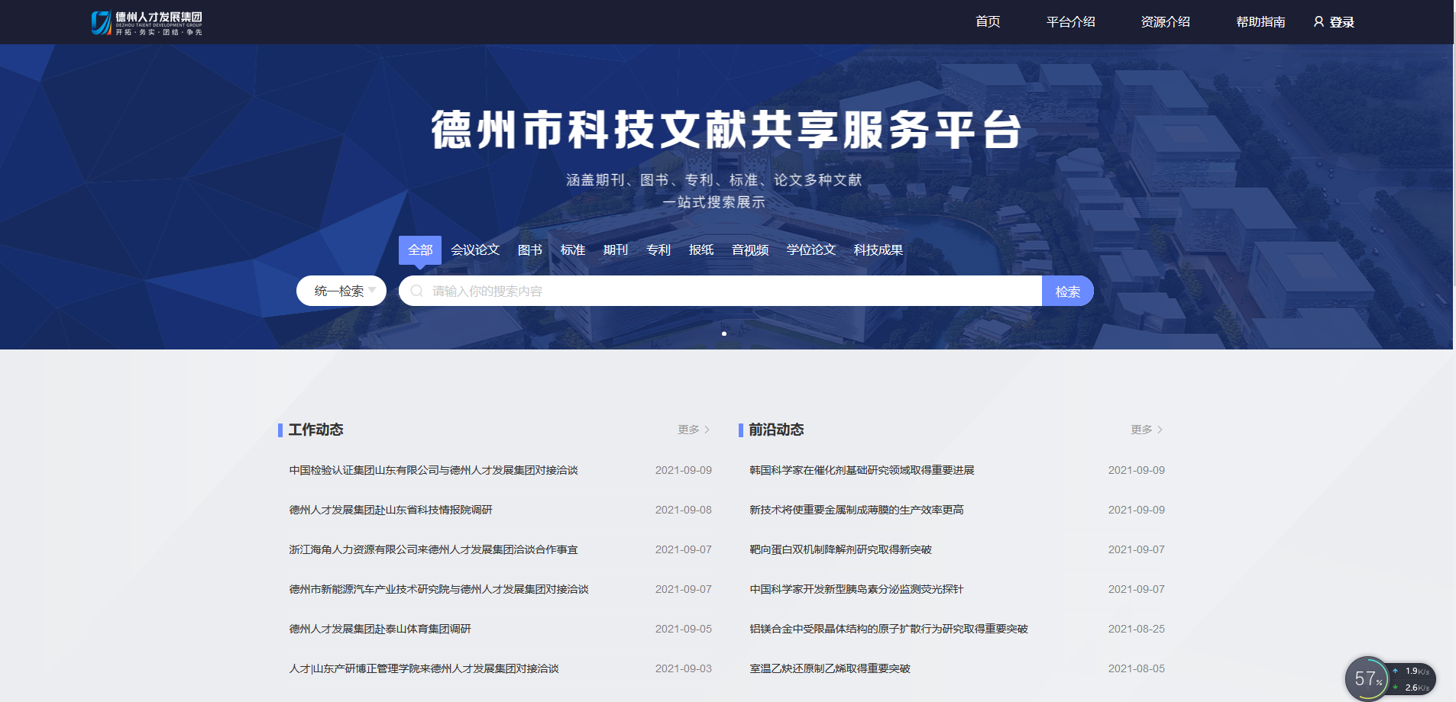
访问地址：http://dezhou.mh.chaoxing.com

Slide 5
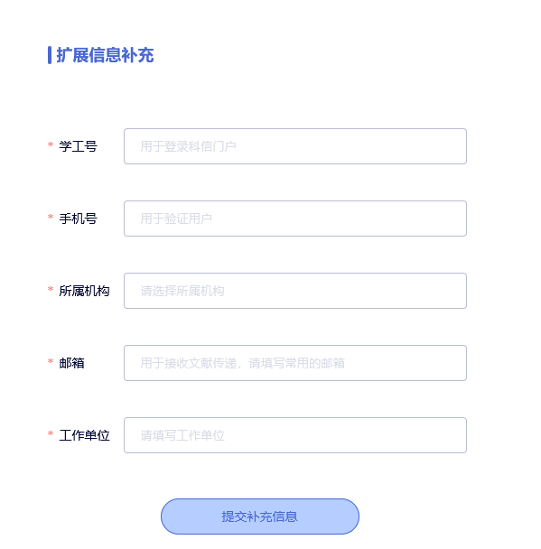
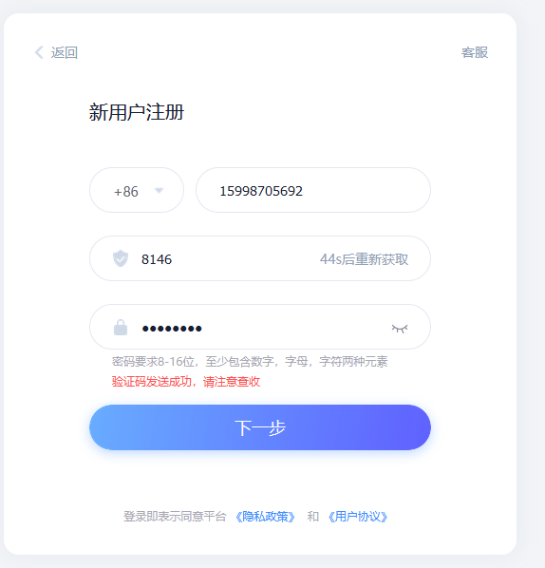
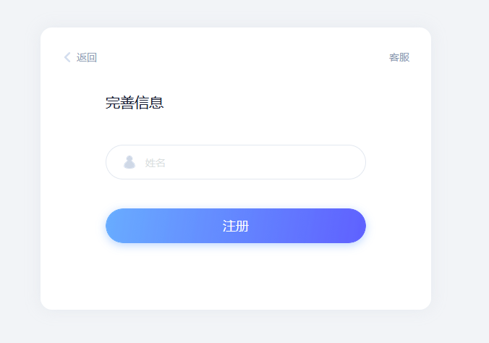
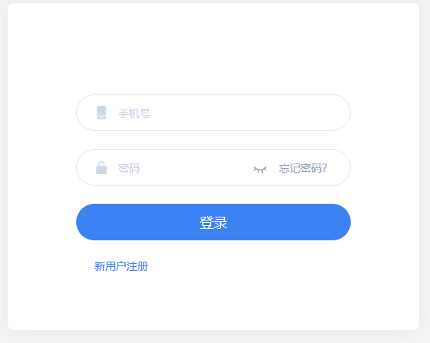
一定确保填写的邮箱是正确的，现行使用的！

Slide 6
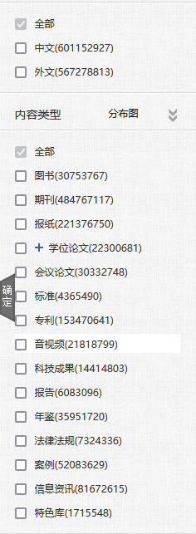
图书3千万余种
到底有多大？
期刊4.8亿余篇
报纸2.2亿余篇
学位论文2.2千万余篇
数据规模6.0TB
会议论文3.0千万余篇
标准436万余篇
专利1.5亿余篇
平台拥有
11.7+亿条
元数据
音视频2.18千万余部
科技成果1.44千万余条
年鉴3.5千万余条
每天对数据提取、清洗、转化、更新
法律法规732万余条
案例5.2千万余条
信息咨询8.16千万余条

Slide 7
2
一站式检索获取服务

Slide 8
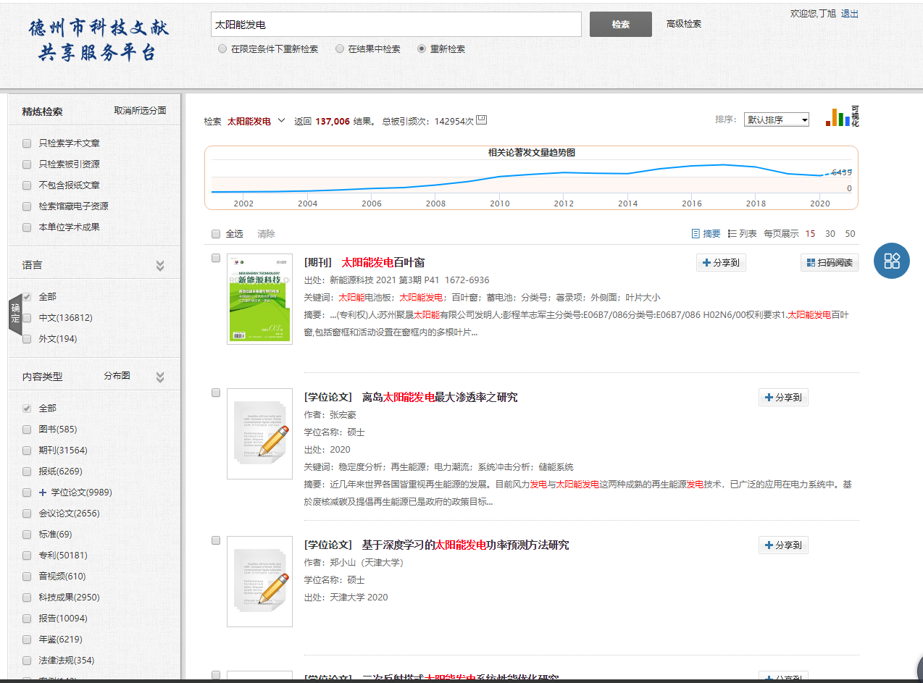
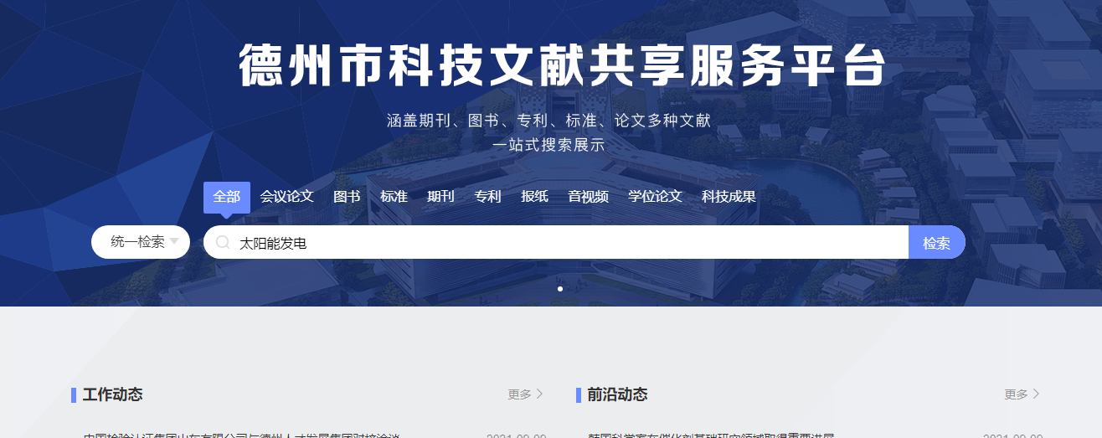
资源趋势图
资源展示
分面聚类

Slide 9
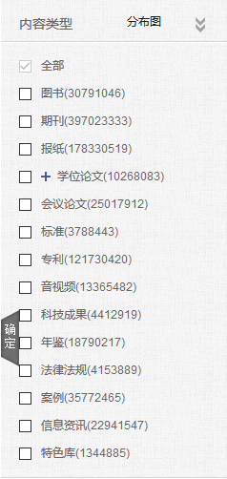
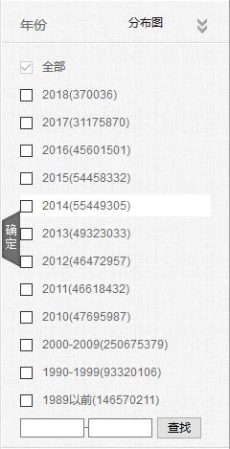
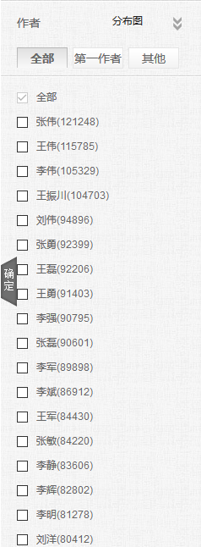
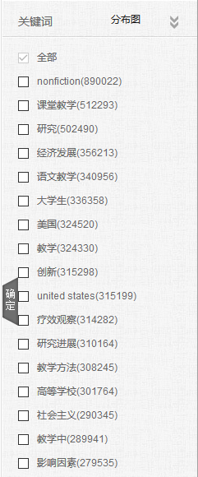
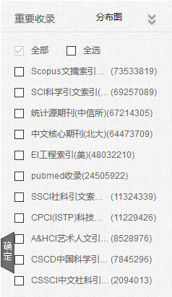
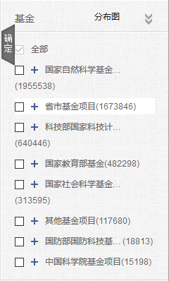
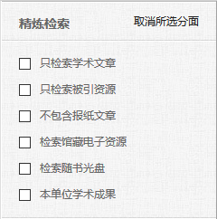
聚类精炼检索结果——精准
文献类型
年代时间
学科
作者
关键词
重要收录
基金
……
Notes:
在保障查全率的同时，超星专业级的词表库，为用户精准、快速的获取资源提供了强大的支持。发现通过十余种聚类，支持同一聚类以及不同聚类之间的复选，用户可以对文献类型、年代、学科、作者、关键词等等进行筛选，满足用户灵活的需求。比如通过发现左侧聚类，可以查询到，基于商务英语这个检索词，本单位发表的学术成果中，2017年期刊共发表了3088篇。

Slide 10
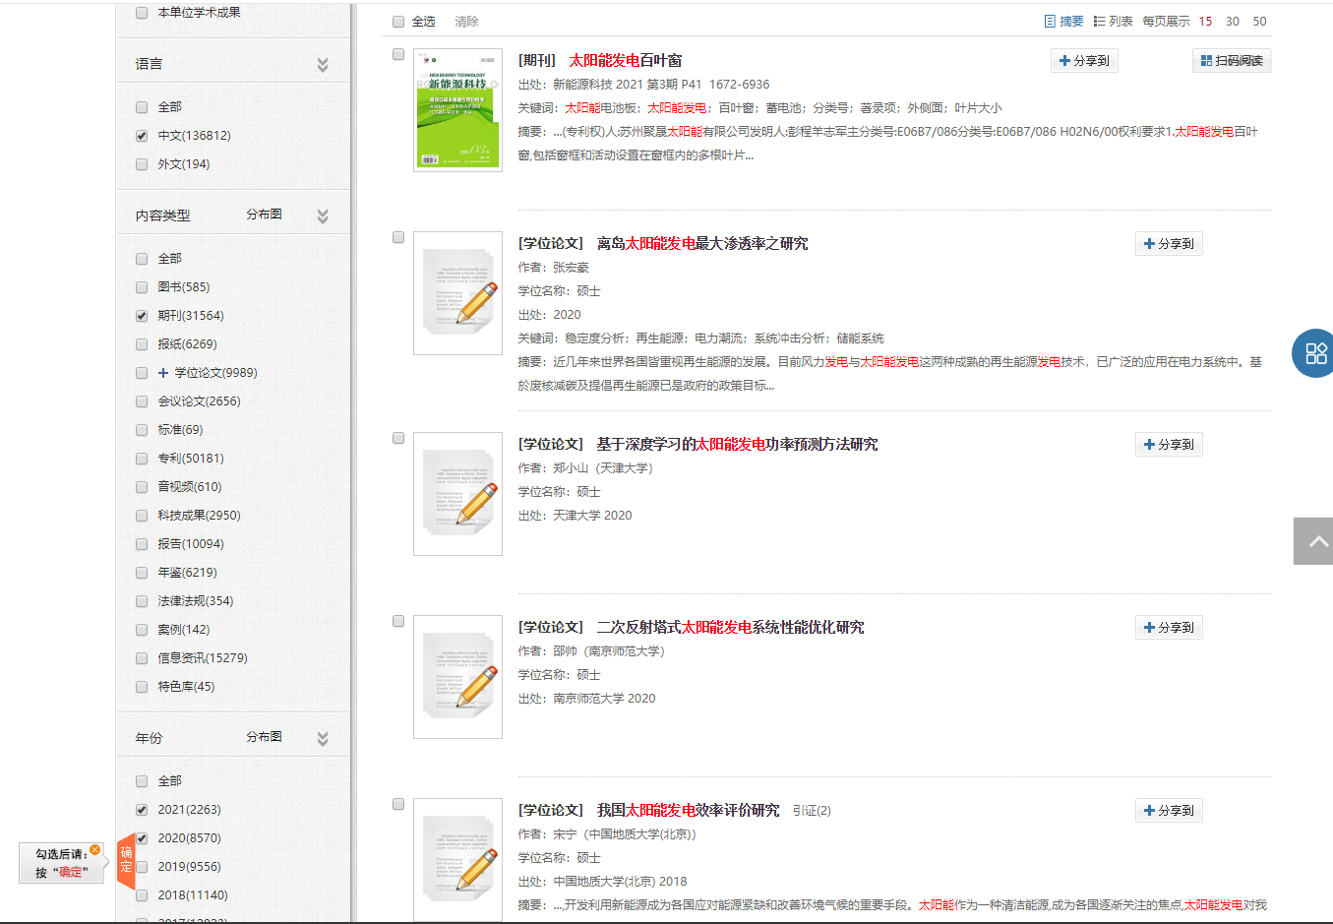
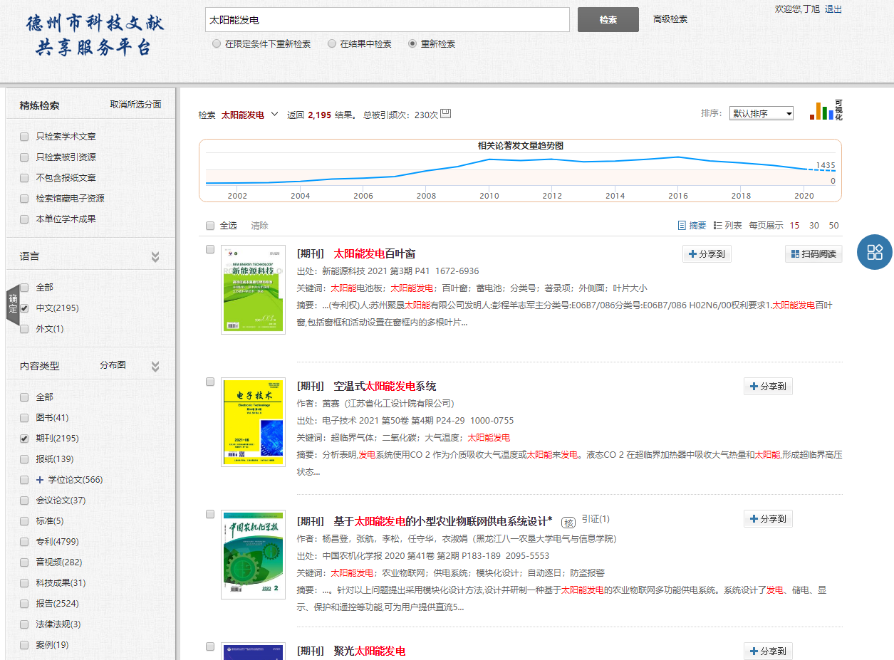
一个课题：
近两年中关于 太阳能发电 的中文期刊”

Slide 11
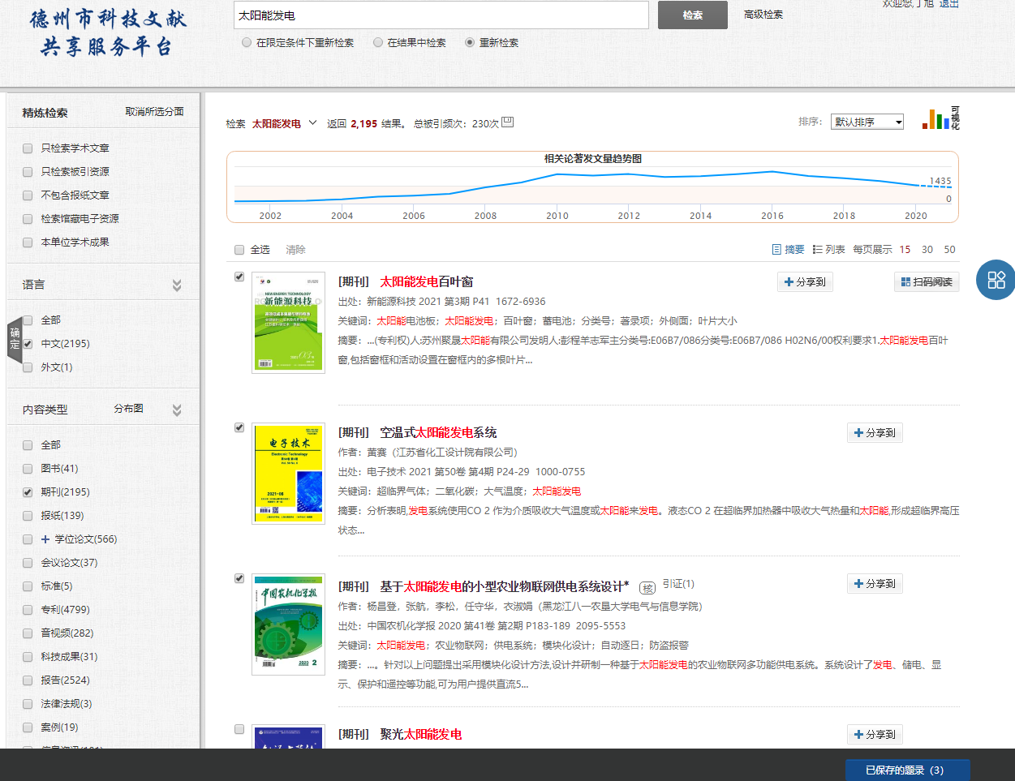
题录导出
保存题录

Slide 12
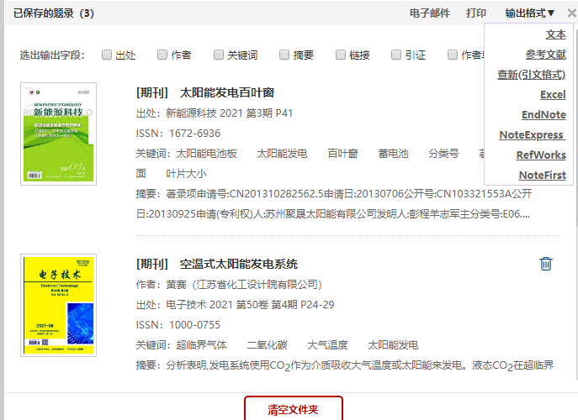
Notes:
支持多种格式导出，并可以选择输出字段

Slide 13
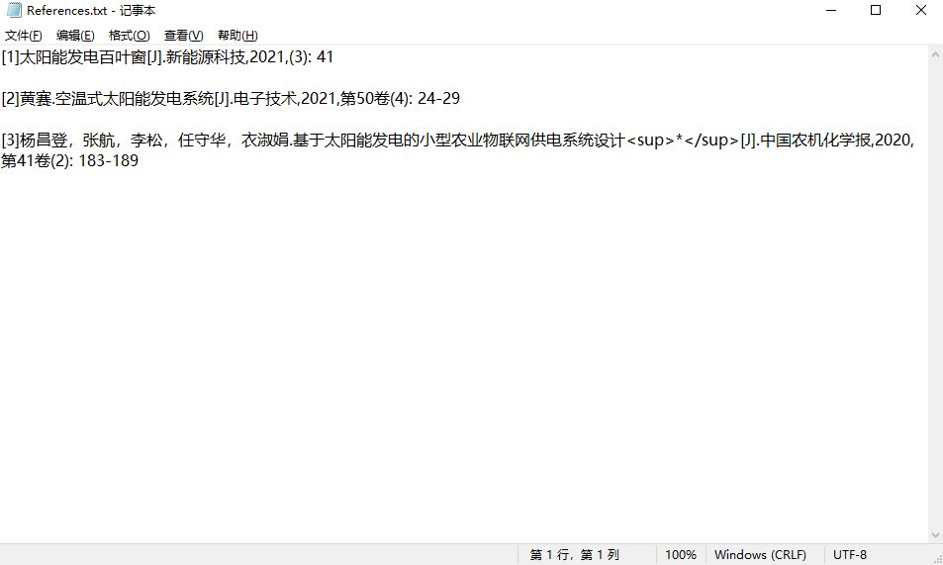

Slide 14
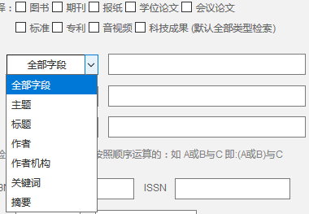
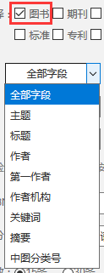
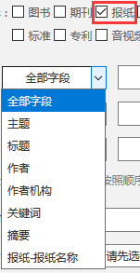
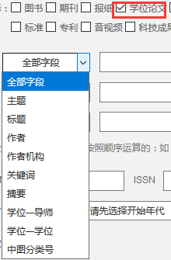
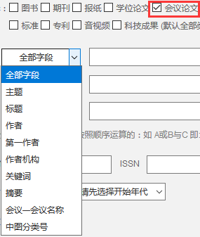
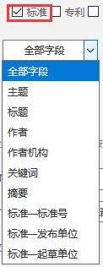
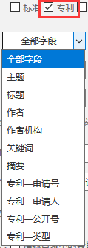
高级检索
Notes:
文献平台还为专业的研究人员，提供了高级检索和专业检索的方式，我们现在看到时的是高级检索界面，我们在文献类型勾选标准，然后选择标准号字段，输入需要查找的标准号，可以非常精确的查到这篇文献，

Slide 15
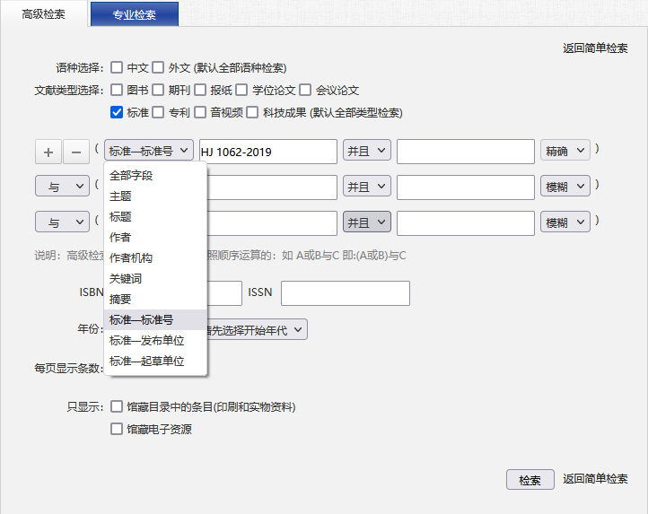
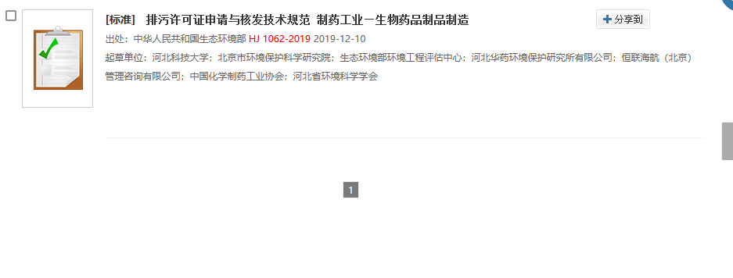
完善的高级检索支持精准发现
Notes:
文献平台还为专业的研究人员，提供了高级检索和专业检索的方式，我们现在看到时的是高级检索界面，我们在文献类型勾选标准，然后选择标准号字段，输入需要查找的标准号，可以非常精确的查到这篇文献，

Slide 16
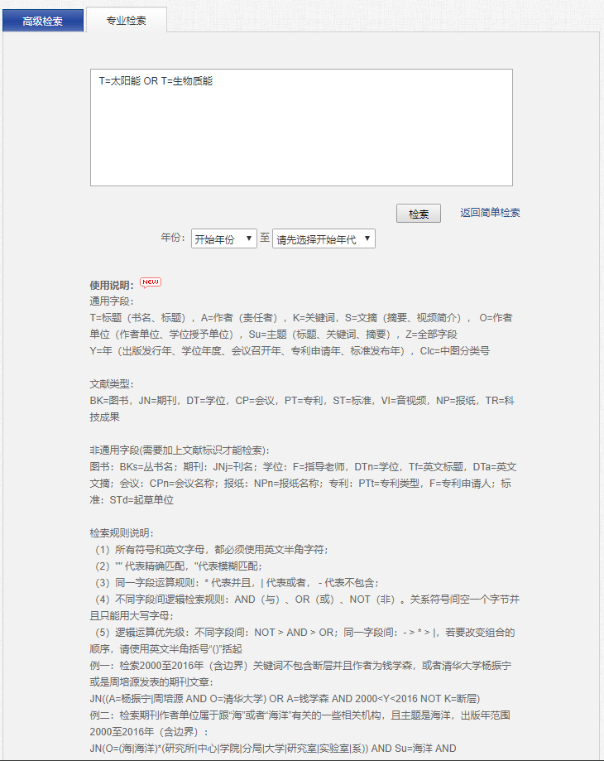
完善的专业检索支持精准发现
Notes:
这是专业检索的界面，可能通过直接输入检索式的方式，灵活精准的获取文献，这个功能查新人员用的比较多。 下面也有相应的检索式编辑的方法，大家参考一下，这里我就不多赘述了

Slide 17
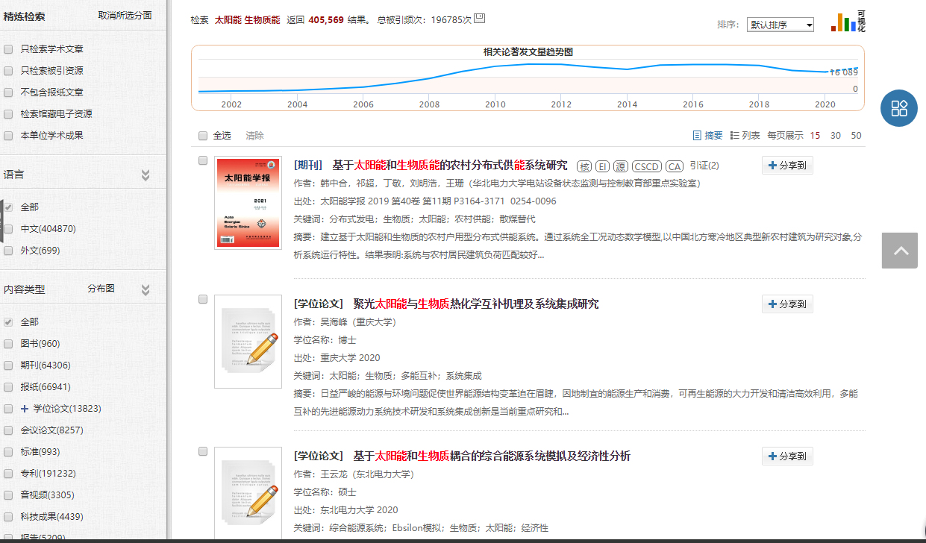

Slide 18
文献的两种获取方式：本院资源+云传递
云传递系统
内嵌云传递系统，补充本院资源
补充本院资源
本院资源统一
获取
本院资源实现统一获取，节约多个数据商查询获取
本院资源

Slide 19
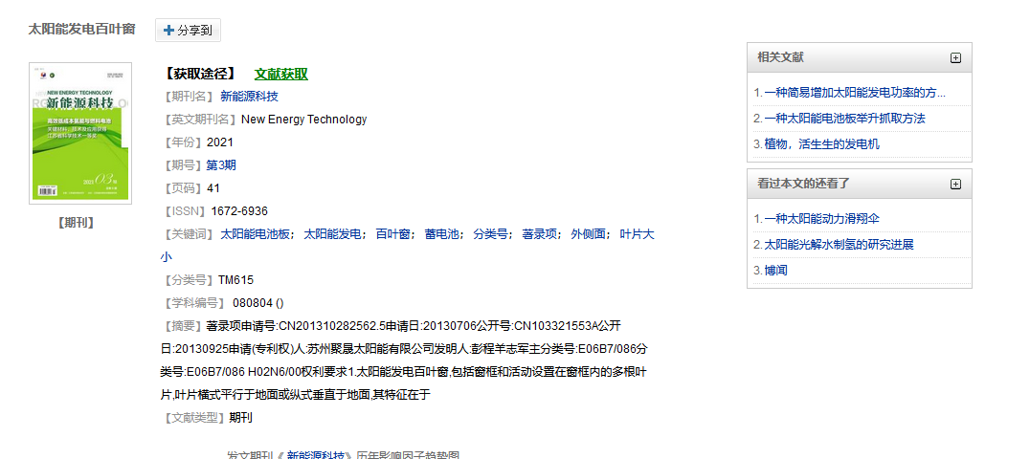
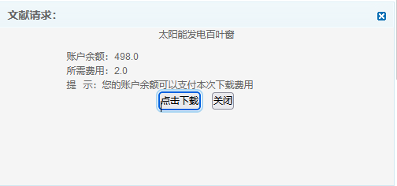
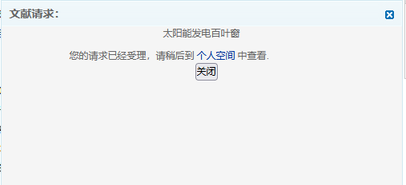
本院资源获取

Slide 20
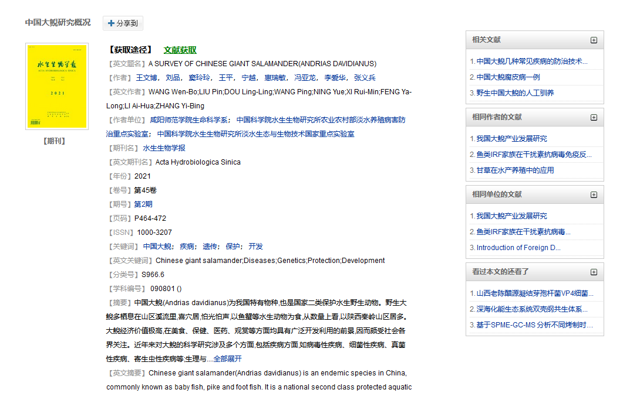
邮箱接收云传递资源

